Slide 1
Pertemuan Ke-1
Introduction
M. Bahrul Ulum, M.Kom
Teknik Informatika
Fakultas Ilmu Komputer

Slide 2
Pengertian
Sejarah AI
Komponen AI
Perbedaan AI
Aplikasi AI

Slide 3
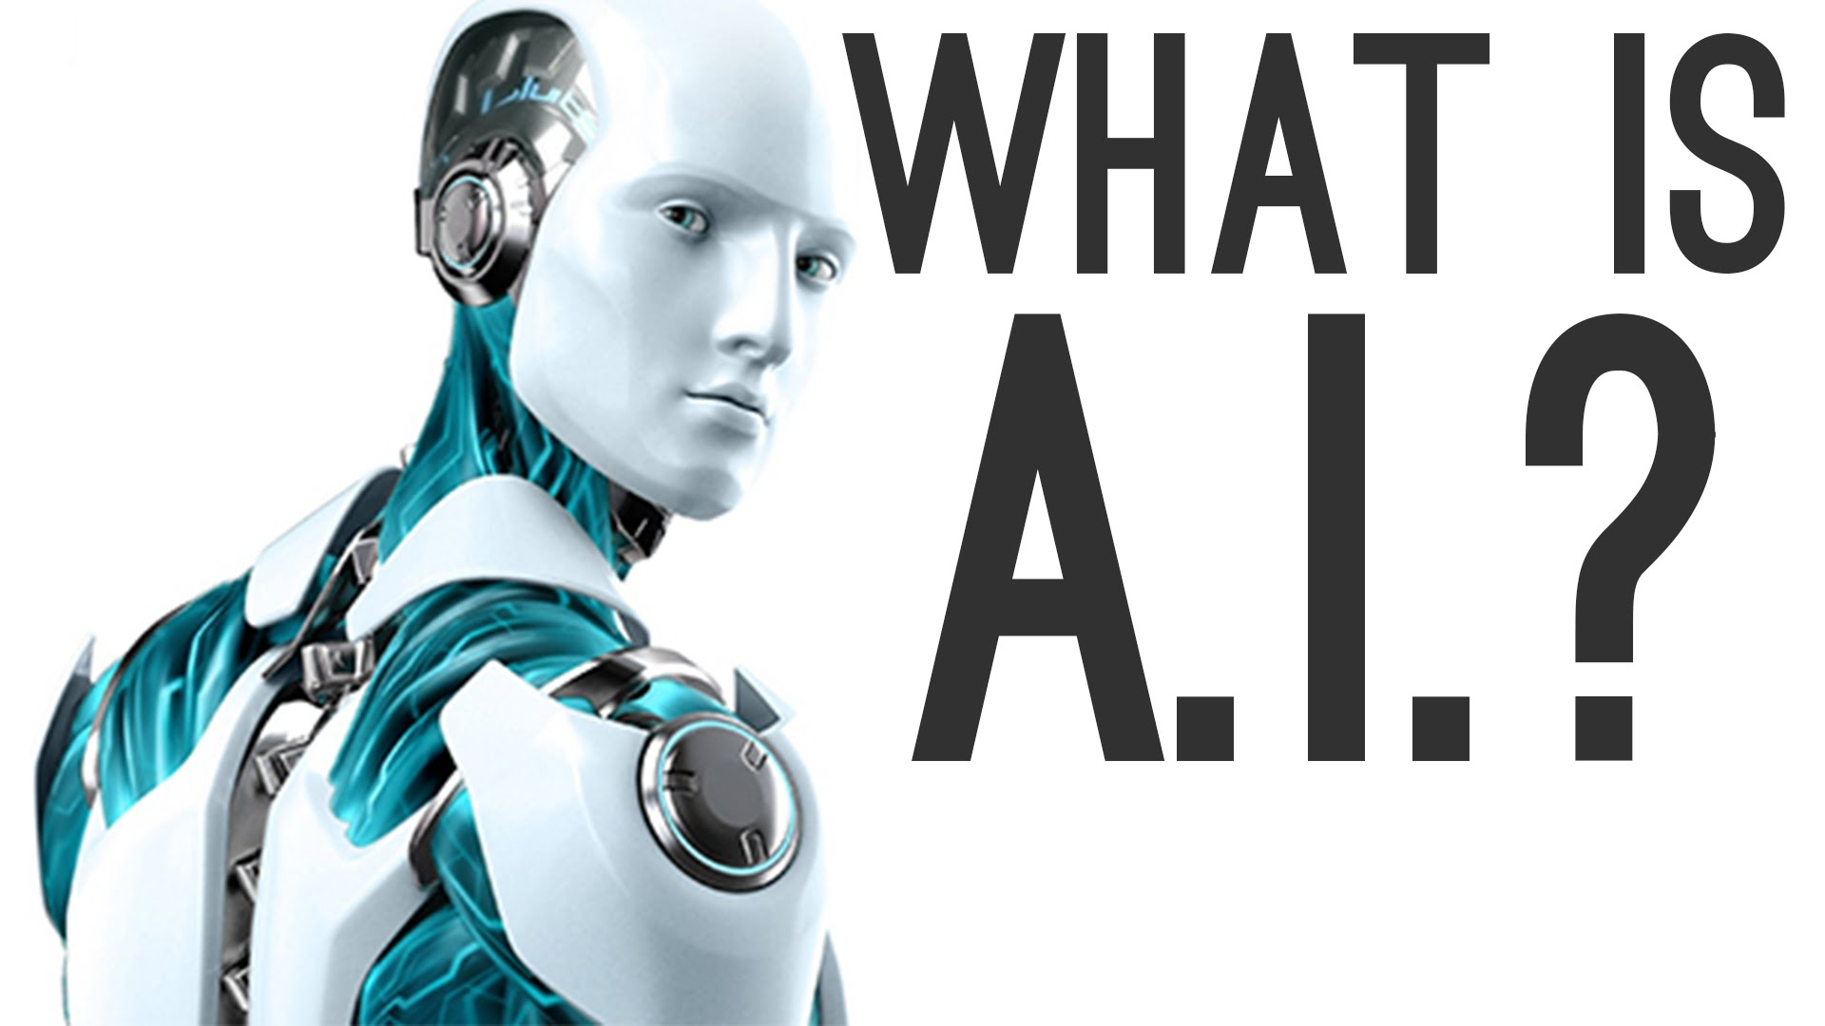

Slide 4
Pengertian
Menurut Rich (1991), Kecerdasan Buatan adalah “Sebuah studi tentang bagaimana membuat komputer mengerjakan sesuatu yang dapat dikerjakan manusia”.
Menurut Suparman (1991) Artificial Intelligence atau Kecerdasan Buatan merupakan sub bidang pengetahuan komputer yang khusus ditujukan untuk membuat software dan hardware yang sepenuhnya bisa menirukan beberapa fungsi otak manusia.

Slide 5
Pengertian
Salah satu bagian ilmu komputer yang membuat agar mesin (komputer) dapat melakukan pekerjaan seperti dan sebaik yang dilakukan oleh manusia (Sri Kusuma Dewi, 2003).

Slide 6
Sejarah Artificial Intelligence
Turing Test
Seorang penanya dan 2 objek yang ditanyai
Penanya tidak melihat langsung kepada obyek yang ditanyai
Penanya diminta untuk membedakan jawaban komputer / jawaban manusia berdasarkan jawaban kedua obyek tersebut
Jika tidak dapat membedakan - CERDAS

Slide 7
Komponen AI
Komputer
Output:
jawaban,
solusi,
dll
Input:
masalah,
pertanyaan, dll
Basis Pengetahuan
Motor Inferensi
Gambar 1.1 Penerapan Konsep Kecerdasan Buatan di Komputer.

Slide 8
Komponen AI
Untuk membangun aplikasi kecerdasan buatan ada 2 bagian utama yang sangat dibutuhkan (Gambar 1.1), yaitu:
Basis Pengetahuan (Knowledge Base)
berisi fakta-fakta, teori, pemikiran dan hubungan antara satu dengan lainnya.
Motor Inferensi (Inference Engine)
yaitu kemampuan menarik kesimpulan berdasarkan pengalaman.

Slide 9
Perbedaan AI
KECERDASAN BUATAN
Lebih permanen
2. Lebih mudah diduplikasi dan disebarkan
3. Lebih murah
KECERDASAN ALAMI
Cepat mengalami Perubahan/Bersifat lebih kreatif
2. Tidak mudah diduplikasi dan disebarkankarena mentransfer pengetahuan manusia dari satu orang ke orang lain membutuhkan proses yang sangat lama; dan juga suatu keahlian itu tidak akan pernah dapat diduplikasi dengan lengkap.
3. Lebih Mahal karena harus mendatangkan seseorang untuk mengerjakan sejumlah pekerjaan dalam jangka waktu yang sangat lama.

Slide 10
KECERDASAN BUATAN
4. Konsisten dan menyeluruh karena kecerdasan buatan adalah bagian dari teknologi komputer.
5. Dapat didokumentasikan dengan cara melacak setiap aktivitas dari sistem tersebut.
6. Dapat mengeksekusi tugas tertentu lebih cepat
7. Dapat menjalankan tugas tertentu lebih baik dari banyak atau kebanyakan orang.
KECERDASAN ALAMI
4. Senantiasa berubah-ubah.
5. Kecerdasan alami sangat sulit untuk direproduksi.
6. Lebih lama dalam mengeksekusi tugas tertentu
7. Memiliki kelemahan dalam menjalankan tugas tertentu

Slide 11
KECERDASAN BUATAN
8. Untuk menambah pengetahuan harus dilakukan melalui sistem yang dibangun.
Harus bekerja dengan input-input simbolik.
sangat terbatas
KECERDASAN ALAMI
Kreatif, karena kemampuan untuk menambah ataupun memenuhi pengetahuan itu sangat melekat pada jiwa manusia.
Memungkinkan orang untuk menggunakan pengalaman secara langsung
10. Pemikiran manusia dapat digunakan secara luas

Slide 12
Perbedaan komputasi kecerdasan buatan dengan komputasi konvensional
Dimensi | Kecerdasan Buatan | Pemrograman Konvensional
Pemrosesan | Mengandung konsep-konsep simbolik | Algoritmik
Sifat Input | Bisa tidak lengkap | Harus lengkap
Pencarian | Kebanyakan bersifat heuristik | Biasanya didasarkan pada algoritma
Keterangan | Disediakan | Biasanya tidak disediakan
Fokus | Pengetahuan | Data & informasi
Struktur | Kontrol dipisahkan dari pengetahuan | Kontrol terintegrasi dengan informasi (data)
Sifat output | Kuantitatif | Kualitatif
Pemeliharaan & update | Relatif mudah | Sulit
Kemampuan menalar | Ya | Tidak

Slide 13
APLIKASI-APLIKASI AI
1. Sistem Pakar (Expert System). Disini komputer digunakan sebagai sarana untuk menyimpan pengetahuan para pakar. Dengan demikian komputer akan memiliki keahlian untuk menyelesaikan permasalahan dengan meniru keahlian yang dimiliki oleh pakar.

Slide 14
2. Pengolahan Bahasa Alami (Natural Language Processing). Dengan pengolahan bahasa alami ini diharapkan user dapat berkomunikasi dengan komputer dengan menggunakan bahasa sehari-hari.
3. Pengenalan Ucapan (Speech Recognition). Melalui pengenalan ucapan diharapkan manusia dapat berkomunikasi dengan komputer dengan menggunakan suara.

Slide 15
Robotika & Sistem Sensor (Robotics & Sensory Systems).
Computer Vision, mencoba untuk dapat menginterpretasikan gambar atau obyek-obyek tampak melalui komputer.
6. Intelligent Computer-aided Instruction. Komputer dapat digunakan sebagai tutor yang dapat melatih dan mengajar.
7. Game Playing.

Slide 16
?
Any Question
?
?
?
?

Slide 17
Tugas
Cari contoh aplikasi kecerdasan buatan, dan jelaskan fungsi dari aplikasi tersebut dalam kehidupan nyata

